Slide 1
Chào mừng các thầy cô về dự giờ thăm lớp 5A1
Trường Tiểu học số 2 thị trấn Tân Uyên
Năm học 2024-2025

Slide 3
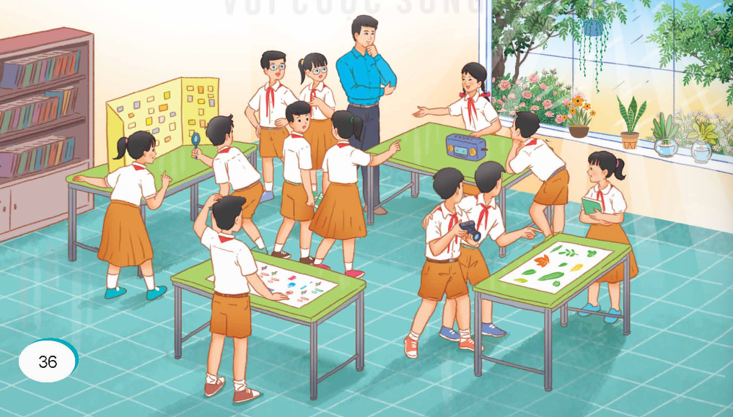
Dựa vào nhan đề và tranh minh hoạ, hãy đoán nội dung câu chuyện

Slide 4
- Nhan đề bộ sưu tập độc đáo gợi cho em suy nghĩ gì?
- Bức tranh vẽ cảnh gì? Trong tranh em thấy các bạn đang làm gì?

Slide 5
Notes:
Bài đọc “Bộ sưu tập độc đáo” nội dung nói về bộ sưu tập mà các bạn trong lớp đã thu hoạch được. Trong đó bộ sưu tập giọng nói các thành viên trong lớp của Loan gây ấn tượng mạnh đối với mọi người.

Slide 6
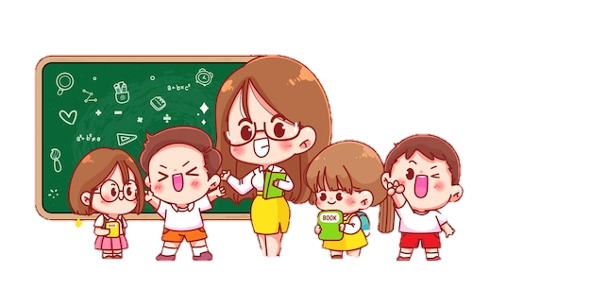

Slide 7
Vào một buổi học dịp gần Tết, thầy Dương nói:
– Sắp nghỉ Tết, thấy muốn lớp có một hoạt động vui và ý nghĩa. Mỗi bạn sẽ sưu tầm một món đồ. Ra Tết, chúng ta tổ chức triển lãm.
Cả lớp ồ lên. Long cười rất “oách” vì cậu ấy là “vua” tem trong lớp. Khánh cùng đắc ý vì cậu ấy chuyên sưu tầm kẹp sách. Còn Loan hơi lo vì chưa biết sưu tầm gì. Thầy bảo:
– Quan trọng là ý nghĩa chứ đừng chú trọng giá trị vật chất của món đồ.
Về nhà, Loan cứ nghĩ mãi: “Sưu tầm cái gì thật ý nghĩa được nhỉ?" Thấy bố, vốn là một giáo viên, nghe lại băng ghi âm các bài giảng, Loan chợt nảy ra ý tưởng sưu tầm giọng nói của cả lớp. Loan mượn bổ chiếc máy ghi âm. Gặp bạn nào, Loan cũng bảo:
– Cậu nói một câu chúc lớp mình đi!
– Chúc gì được chứ?
– Gì cũng được. Chúng mình sắp chuyển cấp rồi.
Thế là mỗi bạn một câu. Trong vài ngày, Loan đã ghi âm xong.
Ngày triển lãm, lớp học như một cửa hiệu tạp hoá vui nhộn. Đến lượt mình, Loan trịnh trọng cắm máy ghi âm vào loa rồi hồi hộp bật lên. Cả lớp tò mò nhìn chiếc loa.
– Chúc tình bạn của chúng mình thật lâu bền!
Phượng giật mình. Chính là giọng của bạn ấy. Giọng Phượng mềm mại như phát thanh viên. Cả lớp vỗ tay như pháo ran. Vài bạn chồm hẳn người lên. Ai cũng háo hức chờ đến mình.
– Chúc ai có tật thì sửa, không có thì bỏ qua.
Cả lớp cười lăn. Long – chủ nhân của giọng nói liến thoắng vừa vang lên – cũng ôm bụng cười. Cứ thế, mỗi giọng nói cất lên đều thật thân thương và quen thuộc. Ai đi qua lớp Loan cũng ngạc nhiên vì những tiếng vỗ tay liên tiếp vọng ra. Thỉnh thoảng, lại có tràng cười lớn, xen lẫn tiếng thầy Dương:
– Độc đáo quá, ý nghĩa quá!
(Theo Trường Chi Lộ, Ngọc Khánh dịch)

Slide 8
Đoạn 1: Từ đầu đến “đã ghi âm xong”.
Đoạn 2: Phần còn lại

Slide 9
triển lãm
Giọng nói
Cười lăn
Liến thoắng
Xen lẫn

Slide 10
Thấy bố,/ vốn là một giáo viên,/ nghe lại băng ghi âm các bài giảng,/ Loan chợt nảy ra ý tưởng/ sưu tầm giọng nói của cả lớp.//
Long –/ chủ nhân của giọng nói liến thoắng vừa vang lên – / cũng ôm bụng cười.//

Slide 11
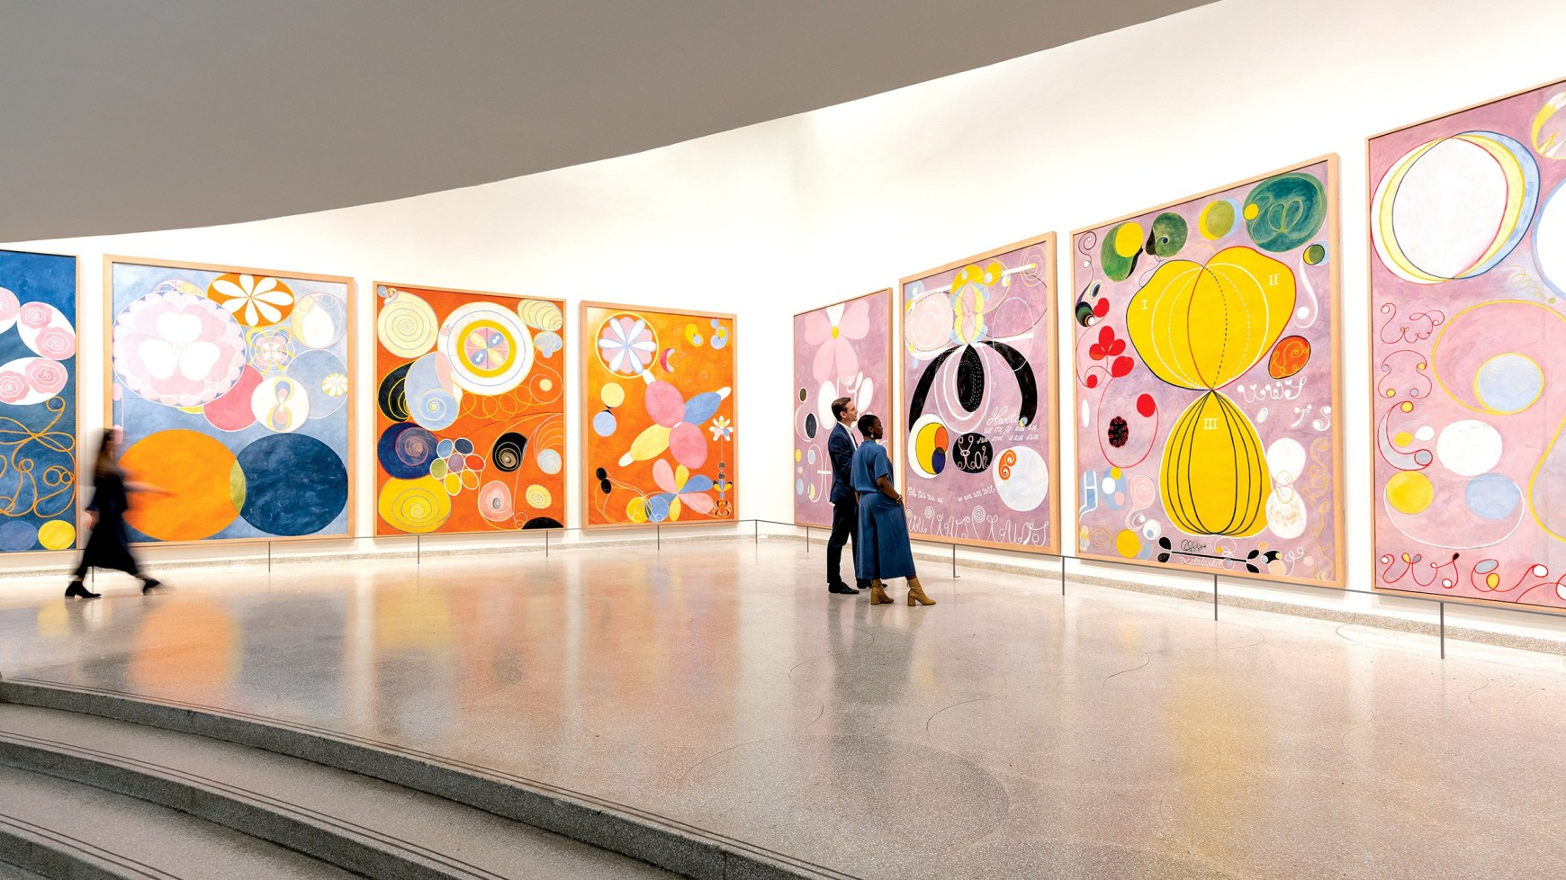
Triển lãm:
Trưng bày sản phẩm để mọi người xem.

Slide 12
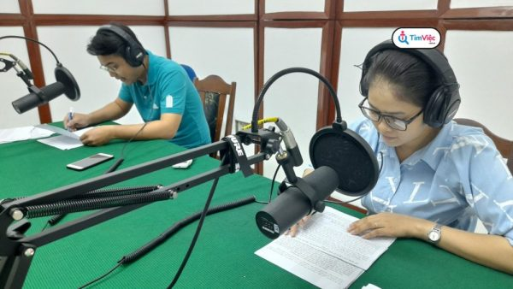
Phát thanh viên:
Người đọc tin, bài trên đài phát thanh, đài truyền hình

Slide 14
1. Thầy Dương muốn cả lớp thực hiện hoạt động gì? Các bạn trong lớp có thái độ như thế nào với hoạt động ấy?
Thầy Dương muốn cả lớp thực hiện một hoạt động vui và ý nghĩa, là sưu tầm một món đồ gì đó để triển lãm ở lớp.
Cả lớp ồ lên thể hiện thái độ ngạc nhiên, có bạn cười rất “oách” thể hiện thái độ vui mừng, tự hào (Long); có bạn thể hiện thái độ đắc ý (Khánh); cũng có bạn thể hiện thái độ lo lắng (Loan).

Slide 15
2. Đóng vai Loan, kể lại quá trình nảy ra ý tưởng và thực hiện ý tưởng cho bộ sưu tập.
Sau khi nghe thầy giáo nói về hoạt động sau khi ra Tết, tôi cứ nghĩ mãi: “Sưu tầm cái gì thật ý nghĩa được nhỉ?”. Bố tôi là một giáo viên. Một hôm nhìn thấy bố đang nghe lại băng ghi âm các bài giảng, tôi chợt nảy ra ý tưởng sưu tầm giọng nói của cả lớp. Tôi mượn bố chiếc máy ghi âm và gặp từng bạn trong lớp và bảo với các bạn rằng nói một câu gì đó chúc lớp vì lớp tô sắp chuyển cấp.

Slide 16
3. Các bạn cảm thấy thế nào về bộ sưu tập của Loan?
Ban đầu, khi thấy Loan chuẩn bị bật loa, cả lớp tò mò.
Sau khi nghe các giọng nói trong bộ sưu tập, có bạn ngạc nhiên (giật mình), các bạn khác thì vui vẻ, háo hức (vỗ tay như pháo ran, chồm hẳn người lên, cười lăn).
Ngoài ra, các bạn còn cảm thấy bộ sưu tập rất quen thuộc, gần gũi vì đó là những giọng nói mà hằng ngày các bạn vẫn được nghe.
Riêng thầy Dương còn cảm thấy bộ sưu tập rất độc đáo và ý nghĩa.

Slide 17
4. Theo em, vì sao thầy Dương cho rằng bộ sưu tập đó rất độc đáo?
Bộ sưu tập mang đến niềm vui, sự gắn kết cho cả lớp. Bộ sưu tập độc đáo vì:
1. Món đồ trong bộ sưu tập không nhìn, sờ, chạm được như nhiều món đồ khác;
2. Bộ sưu tập thể hiện sự sáng tạo độc đáo của Loan,
3. Bộ sưu tập rất ý nghĩa, có giá trị tinh thần to lớn, thể hiện tình cảm bạn bè sâu sắc...

Slide 18
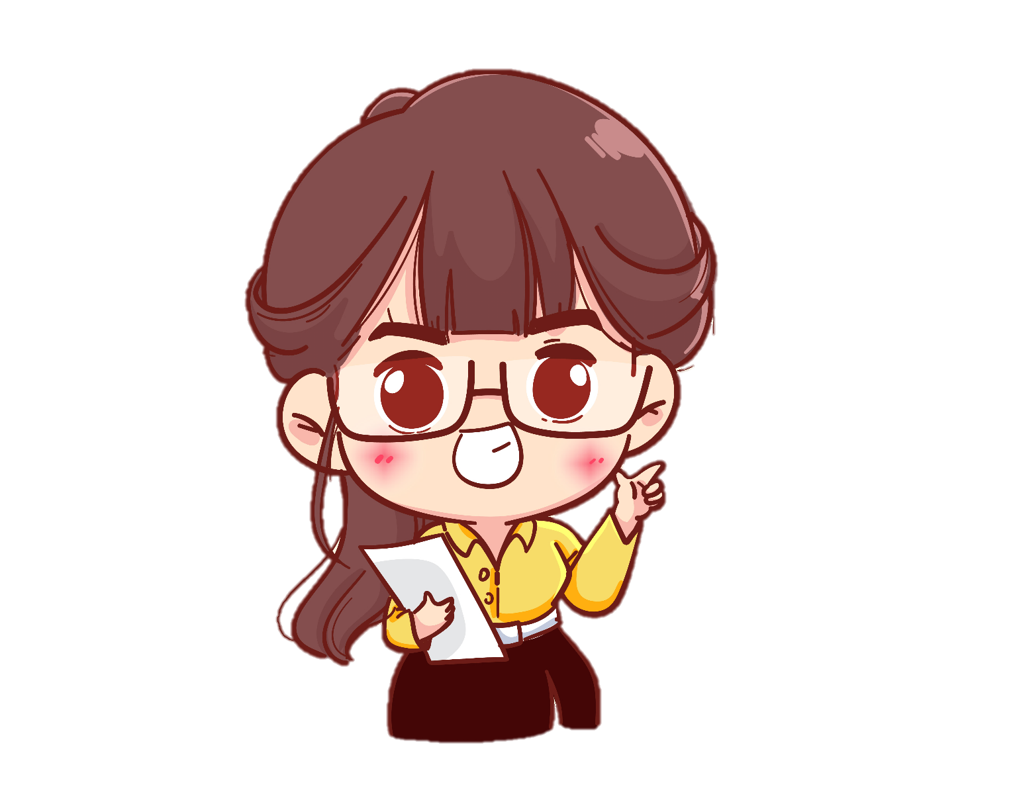
5. Nếu lớp em cũng tổ chức một buổi triển lãm giống lớp của Loan, em sẽ sưu tầm món đồ gì? Vì sao?

Slide 19
Bộ sưu tập giọng nói của Loan không chỉ mang lại sự mới lạ, độc đáo mà còn mang lại giá trị sâu sắc, gắn kết tình bạn, tình đoàn kết của cả lớp.

Slide 20
- Em hãy nêu những suy nghĩ của mình khi được tham gia các hoạt động vui chơi, học tập? - Các em đang còn nhỏ thì có quyền gì?
Khi được tham gia các hoạt động vui chơi, học tập cùng các bạn em cảm thấy rất hào hứng thích thú và phấn khởi.
Chúng ta ai cũng có quyền được học tập được vui chơi, và tham gia các hoạt động mà mình thích khi nhà trường, lớp và ở thôn bản tổ chức.

Slide 22
Vào một buổi học dịp gần Tết, thầy Dương nói:
– Sắp nghỉ Tết, thấy muốn lớp có một hoạt động vui và ý nghĩa. Mỗi bạn sẽ sưu tầm một món đồ. Ra Tết, chúng ta tổ chức triển lãm.
Cả lớp ồ lên. Long cười rất “oách” vì cậu ấy là “vua” tem trong lớp. Khánh cùng đắc ý vì cậu ấy chuyên sưu tầm kẹp sách. Còn Loan hơi lo vì chưa biết sưu tầm gì. Thầy bảo:
– Quan trọng là ý nghĩa chứ đừng chú trọng giá trị vật chất của món đồ.
Về nhà, Loan cứ nghĩ mãi: “Sưu tầm cái gì thật ý nghĩa được nhỉ?" Thấy bố, vốn là một giáo viên, nghe lại băng ghi âm các bài giảng, Loan chợt nảy ra ý tưởng sưu tầm giọng nói của cả lớp. Loan mượn bổ chiếc máy ghi âm. Gặp bạn nào, Loan cũng bảo:
– Cậu nói một câu chúc lớp mình đi!
– Chúc gì được chứ?
– Gì cũng được. Chúng mình sắp chuyển cấp rồi.
Thế là mỗi bạn một câu. Trong vài ngày, Loan đã ghi âm xong.
Ngày triển lãm, lớp học như một cửa hiệu tạp hoá vui nhộn. Đến lượt mình, Loan trịnh trọng cắm máy ghi âm vào loa rồi hồi hộp bật lên. Cả lớp tò mò nhìn chiếc loa.
– Chúc tình bạn của chúng mình thật lâu bền!
Phượng giật mình. Chính là giọng của bạn ấy. Giọng Phượng mềm mại như phát thanh viên. Cả lớp vỗ tay như pháo ran. Vài bạn chồm hẳn người lên. Ai cũng háo hức chờ đến mình.
– Chúc ai có tật thì sửa, không có thì bỏ qua.
Cả lớp cười lăn. Long – chủ nhân của giọng nói liến thoắng vừa vang lên – cũng ôm bụng cười. Cứ thế, mỗi giọng nói cất lên đều thật thân thương và quen thuộc. Ai đi qua lớp Loan cũng ngạc nhiên vì những tiếng vỗ tay liên tiếp vọng ra. Thỉnh thoảng, lại có tràng cười lớn, xen lẫn tiếng thầy Dương:
– Độc đáo quá, ý nghĩa quá!
(Theo Trường Chi Lộ, Ngọc Khánh dịch)

Slide 23
Notes:
GV gõ tên nhóm đọc hay nhất trên BÀI GIẢNG ĐANG TRÌNH CHIẾU luôn mà không cần phải thoát ra. (CLICK CHUỘT VÀO KHUNG VÀNG VÀ GÕ)

